Slide 1
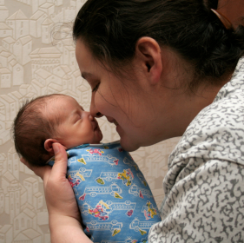
ЧТО ЦЕРКОВЬ МОЖЕТ СДЕЛАТЬ ДЛЯ СПАСЕНИЯ СЕМЬИ

Slide 2
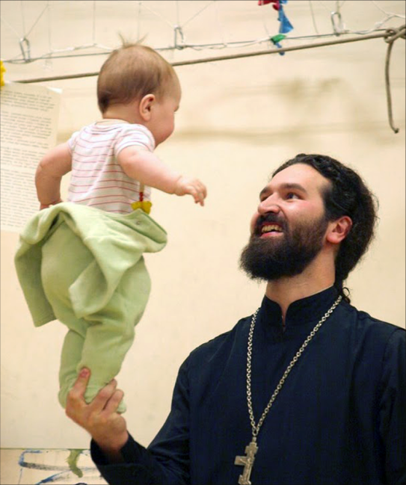

Slide 3
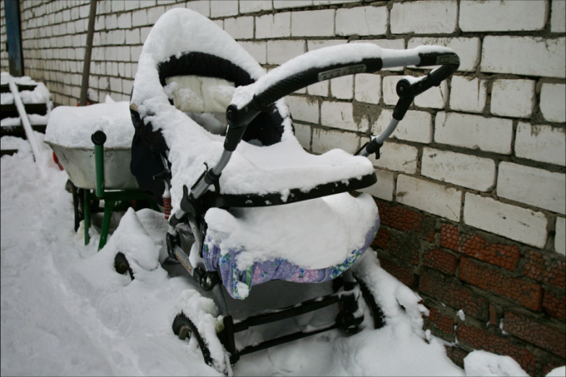
На 1 млн 215 тыс. браков приходится почти
640 тыс. разводов - больше половины

Slide 4
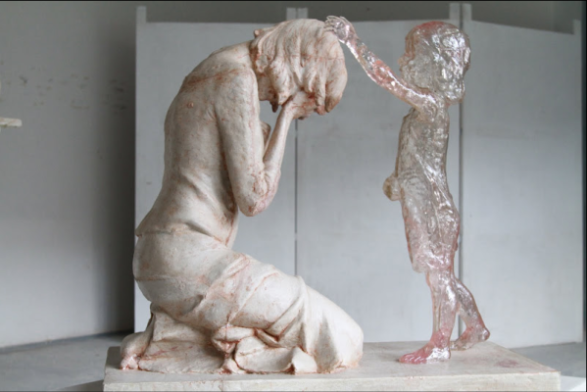
В 2011 году родилось 1 млн. 814 тыс. детей, произведено абортов 1 млн. 230 тыс.

Slide 5
ИЗМЕНЕНИЕ ЧИСЛЕННОСТИ ПОСТОЯННОГО НАСЕЛЕНИЯ (по данным переписей), млн человек

Slide 6
Бедность среди семей с детьми возрастает по мере увеличения числа детей:
среди полных семей с 1 ребенком – 16% бедных
среди полных семей с 2 детьми – 30% бедных
среди семей с 3 и более детьми – 50% бедных

Slide 7
Многодетных семей - 7% от всех семей с детьми в России. При этом в них воспитывается 18% всех детей.
7% | многодетных семей в России
18 % | они воспитывают

Slide 8
50% | многодетных семей испытывает трудности с жилищем
40 % | с обеспечением детей одеждой и обувью
33 % | вынуждены ограничивать себя в продуктах

Slide 9
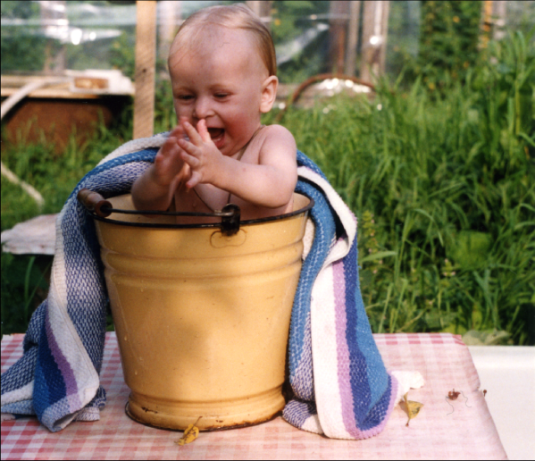

Slide 10
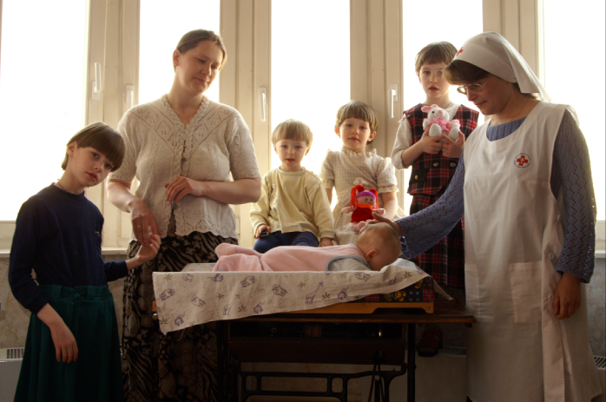
Что уже делает Церковь

Slide 11
Что уже делает Церковь
в более чем 50 епархиях действует церковно-общественные центры защиты семьи и материнства

Slide 12
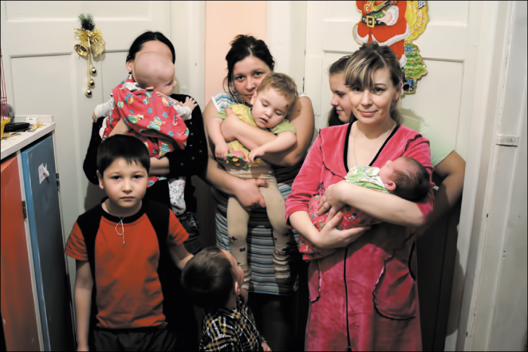

Slide 13
Что уже делает Церковь
открыты 7 приютов для беременных и женщин с детьми, оказавшихся в трудной жизненной ситуации

Slide 14
Что уже делает Церковь
работает более 20 центров по распределению вещевой и продуктовой помощи

Slide 15
Что уже делает Церковь
работает более 20 лагерей для семейного отдыха.

Slide 16
Что уже делает Церковь
создано более 30 приходских детских садов

Slide 17
Что уже делает Церковь
более чем в 10 епархиях проводятся регулярные молебны для беременных

Slide 18
Победители конкурса региональных проектов «Защита материнства и детства» (бюджет конкурса – 15 млн. руб.):
1) Православная религиозная организация «Южно–Сахалинская и Курильская епархия Русской Православной Церкви», приют для мам
2) Обитель милосердия во имя Новомучеников и Исповедников российских, швейные мастерские для безработных женщин (Псковская епархия)
3) Приход храма Рождества Христова г. Саратова (Саратовская епархия), детский сад для детей-инвалидов
4) Первоуральская городская общественная организация «Православный просветительский центр «Семья» (Екатеринбургская епархия).

Slide 19
Победители конкурса региональных проектов «Защита материнства и детства» (бюджет конкурса – 15 млн. руб.):
5) Православная религиозная организация «Хабаровская епархия Русской Православной Церкви», проект консультаций для беременных
6) Православная религиозная организация «Балашовская Епархия Русской Православной Церкви», приют и психологическое консультирование для женщин
7) Приход храма Святого Великомученика и целителя Пантелеимона г. Оренбурга (Оренбургская епархия), центр защиты детства «Колыбель»
8) Региональная молодежная общественная организация «Трезвение» (Челябинская епархия)

Slide 20
Победители конкурса региональных проектов «Защита материнства и детства» (бюджет конкурса – 15 млн. руб.):
9) Арина Серавкина, г. Киржач, приют «Мамин домик» (***Владимирская епархия)
10) Приход храма в честь Казанской иконы Божией Матери п. Коксовый, (Ростовская епархия)****
11) Региональная общественная организация «Духовно-просветительский центр «Кострома», швейная мастерская и животноводческий проект (Костромская епархия)
12) Чайковская районная общественная организация социальной помощи населению «Возрождение» совместно с приходом храма Святой Троицы г.Чайковский, центр помощи женщинам (Пермская епархия)
13) Православная религиозная организация «Калининградская епархия Русской Православной Церкви», приют для беременных

Slide 21
Победители конкурса региональных проектов «Защита материнства и детства» (бюджет конкурса – 15 млн. руб.):
14) Ермолина Елена Ивановна, создание семейного центра (Архангельская епархия)
15) Областная общественная организация инвалидов детства «Надежда», мастерские для детей-инвалидов (Иркутская епархия)
16) Приход Свято-Андреевского храма г. Туймазы, проект помощи семьям (Уфимская епархия)
17) Приход храма Спаса Нерукотворного Образа г. Краснокаменска, группа добровольцев (Читинская епархия)

